Slide 1
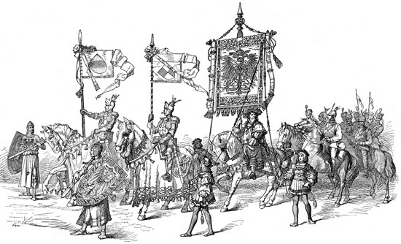
Viduramžiai

Slide 2
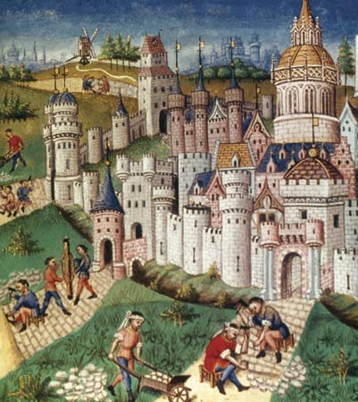
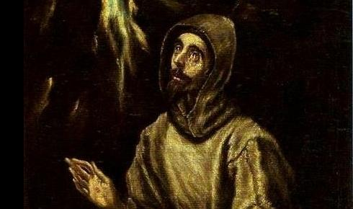
Va. - XVa.
Viduramžiai yra paslaptingiausi Europos kultūros ir literatūros laikai.
Jie vadinasi tamsiuoju Europos istorijos periodu.

Slide 3
Viduramžių bruožai
Feodalizmas bei luominė santvarka;
riterių (pasaulietinės); bei religinės kultūros konkurencija;
krikščionių Bažnyčios vienijimasis bei centralizacija;
nacionalinių valstybių formavimosi užuomazgos;
lotynų kalbos kaip bendros kultūros ir švietimo kalbos vyravimas.

Slide 4
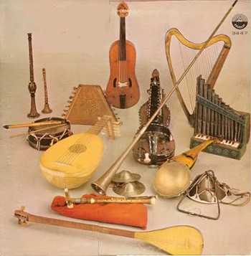
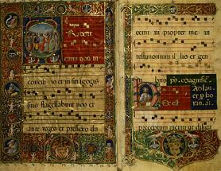
Muzika
Viduramžių muzikai būdingos dvi muzikos kryptys: bažnytinė ir pasaulietinė.

Slide 5
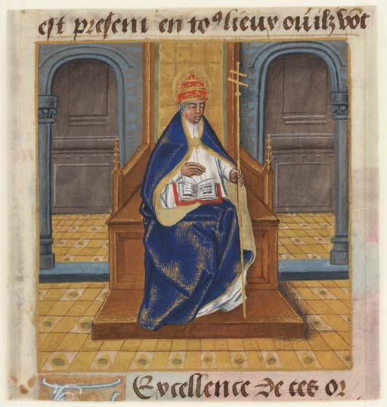
Bažnytinė muzika
Bažnytinė muzika užėmė ypatingą dalį viduramžių kultūroje, ji buvo puoselėjama bažnyčiose ir vienuolynuose. Katalikų bažnytines apeigas visada lydėdavo giesmės, vadinamos grigališkuoju choralu, kuriuos giedojo vienbalsis vyrų choras.

Slide 6
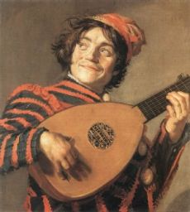
Pasaulietinė muzika
Pasaulietinę muzika atliko klajojantys muzikantai rūmuose, pilyse arba miestuose. Joje vyravo dainos apie meilę, politinės satyros, šokiai.

Slide 7
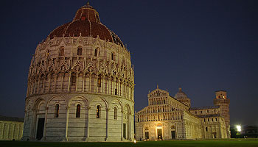
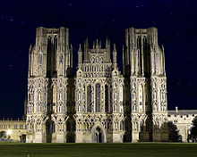
Viduramžių architektūra
Vyravo du pagrindiniai stiliai:
- Romaninis (X – XII a., paprastos geometrinės formos, uždari tūriai, sunkios proporcijos, storos sienos, nedaug angų, santūri puošyba );
- Gotikinis (XII a. pradžia, pastatai ypatingai aukšti, dominuoja vertikalios linijos, pabrėžiančios kilimą į dangų, smailios arkos, gausu bokštelių).

Slide 8
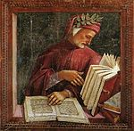
Viduramžių literatūra
Herojinis epas – vienas iš svarbiausių viduramžių literatūros žanrų.
Riterių literatūra - savita, įvairi buvo viduramžių poezija.
Kaip atskira literatūros šaka susiformavo miesto bei liaudiškoji literatūra.
Religinė literatūra – šventųjų gyvenimo aprašymai. Labiausiai paplitęs šios epochos literatūros žanras.

Slide 9
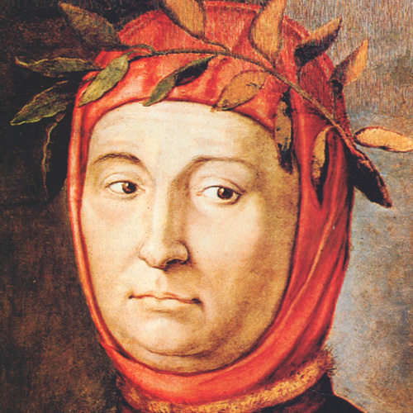
Žymiausi rašytojai
Dantė Aligjeris – ,,Dieviškosios komedijos”;
Frančeskas Petrarka - ,,Kanconjerė“;
Džovanis Bokačo - „Dekameronas“;
Erazmas Roterdamietis - ,, Pagiriamasis žodis kvailybei”...

Slide 10
Darbą parengė: Gabrielė Gaidamavičiūtė, Gabrielė Varanavičiūtė, Dainius Stankevičius, Mindaugas Vytas, 1a.

